Slide 1

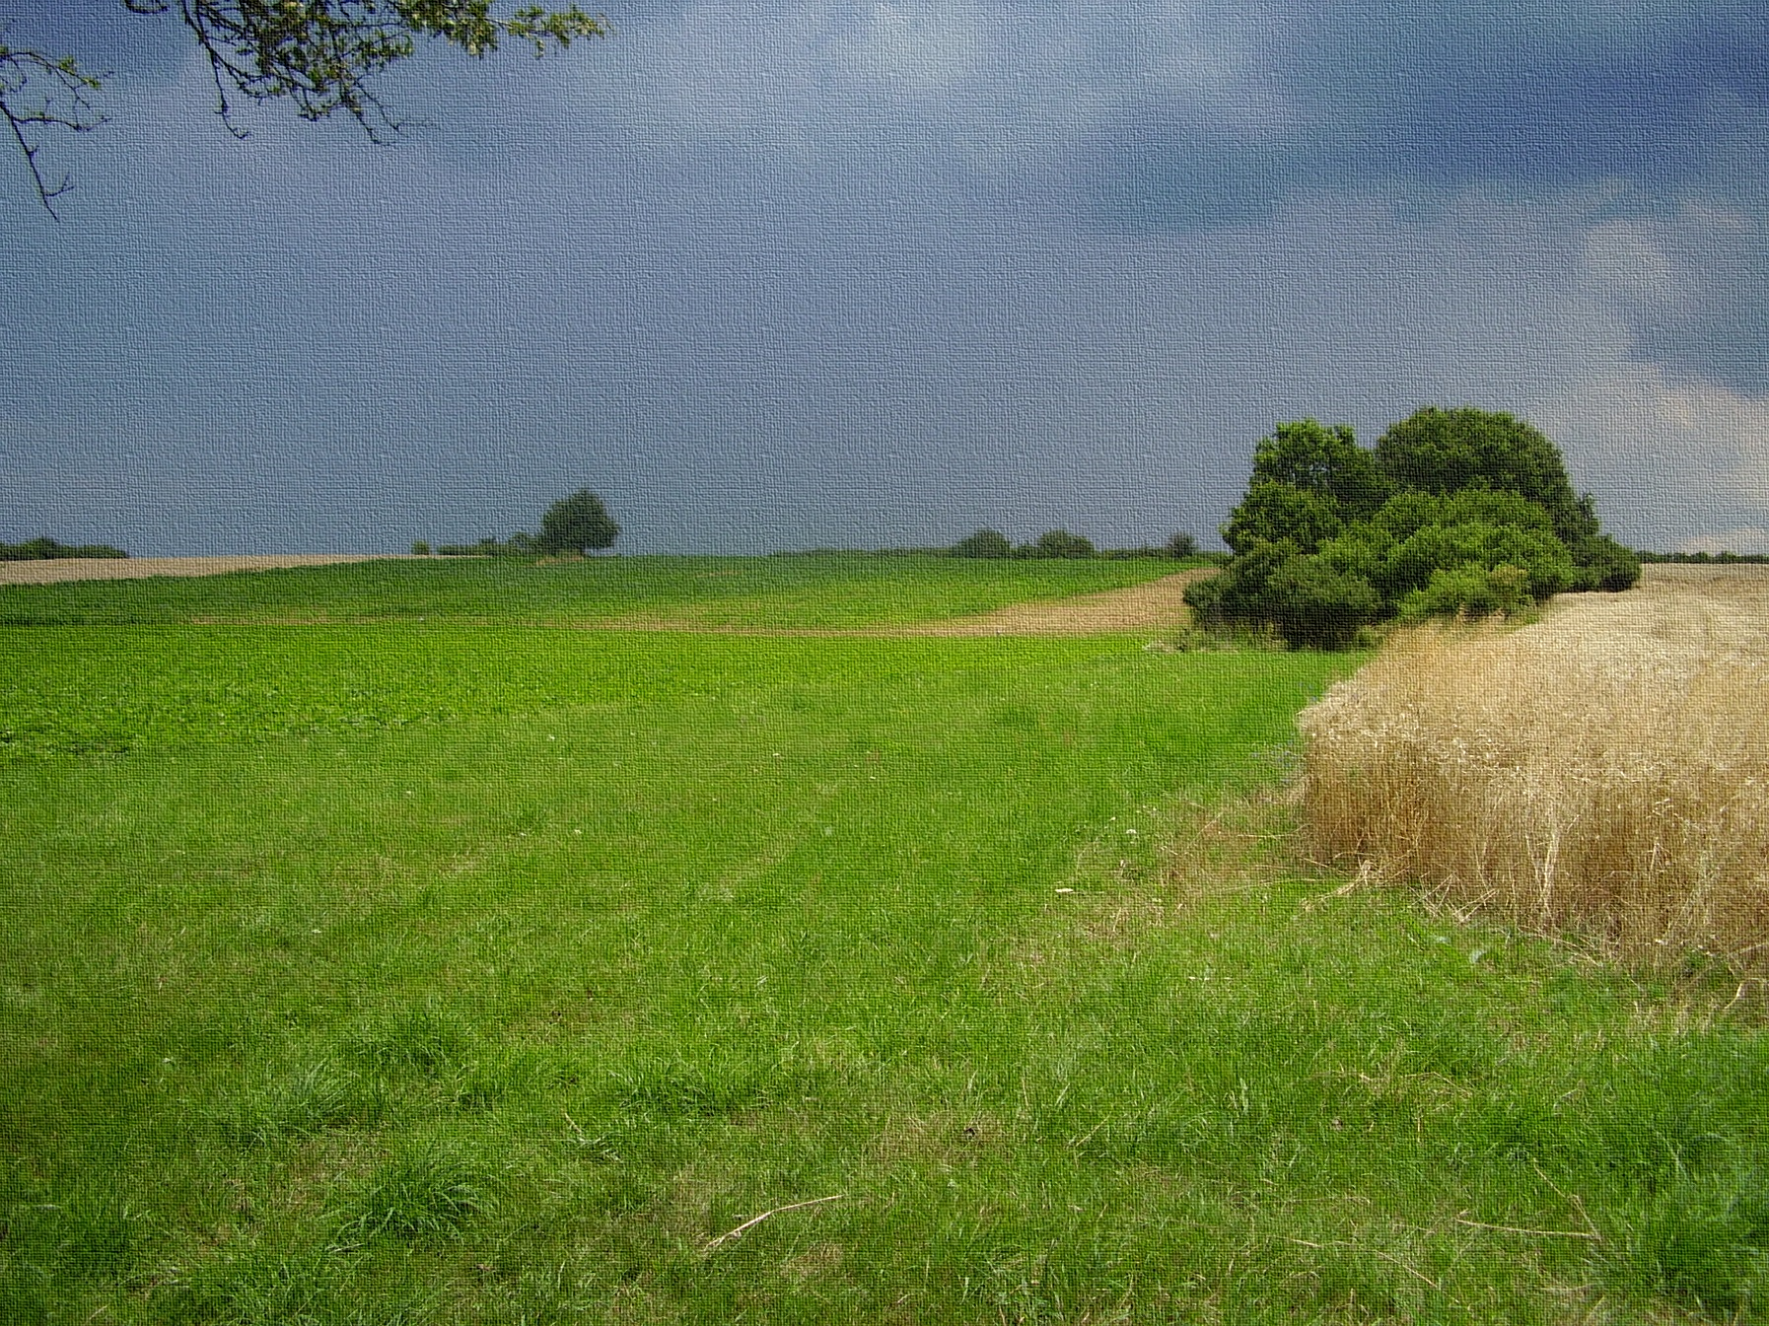
Farmársky zákon
„ Farmársky zákon“ v rámci právneho poriadku SR neexistuje
Krádeže farmárskych produktov rieši samostatný paragraf
§212/2d
TRESTNÉHO ZÁKONA č. 300/2005 Z.z. v znení neskorších predpisov

Slide 2
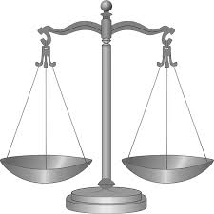

Predmet trestného práva
chrániť občanov, ich životy, zdravie a majetok pred tými, ktorí konajú v rozpore so zákonmi
poskytovať satisfakciu poškodeným, spravodlivo potrestať páchateľov a umožniť im reintegráciu do spoločnosti

Slide 3
TRESTNÉ PRÁVO

Slide 5
Trestný zákon („TZ“) (Zák. č. 300/2005 Z.z. v znení neskorších predpisov)

Slide 6
Základy trestnej zodpovednosti základom trestnej zodpovednosti v trestnom práve je spáchanie trestného činu

Slide 7
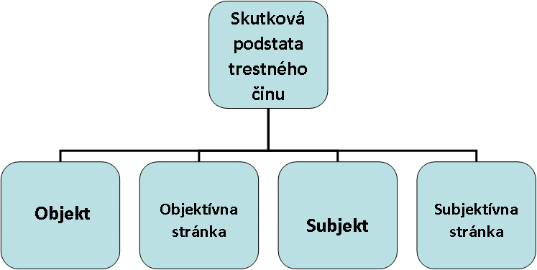
Skutková podstata trestného činu
Zákonnými znakmi skutkovej podstaty sú štyri povinné skupiny znakov, tzv. obligatórne znaky TČ (t.j. záväzné, povinné, nutné). Všetky obligatórne znaky TČ musia byť naplnené súčasne, inak nejde o TČ, aj keby išlo o protiprávne konanie.

Slide 8
„Farmársky zákon“ §212, odst.2, písm. d) Trestného zákona
§ 212 Krádež
(1) Kto si prisvojí cudziu vec tým, že sa jej zmocní a spôsobí tak malú škodu, potrestá sa odňatím slobody až na dva roky.
(2) Rovnako ako v odseku 1 sa potrestá, kto si prisvojí cudziu vec tým, že sa jej zmocní a
a) čin spácha vlámaním,
b) bezprostredne po čine sa pokúsi uchovať si vec násilím alebo hrozbou bezprostredného násilia,
c) čin spácha na veci, ktorú má iný na sebe alebo pri sebe,
d) takou vecou je vec z úrody z pozemku, ktorý patrí do poľnohospodárskeho pôdneho fondu, alebo drevo z pozemku, ktorý patrí do lesného pôdneho fondu, alebo ryba z rybníka s intenzívnym chovom,
e) čin spácha na veci, ktorej odber podlieha spoplatneniu na základe osobitného predpisu, alebo
f) bol za obdobný čin v predchádzajúcich dvanástich mesiacoch postihnutý.

Slide 9
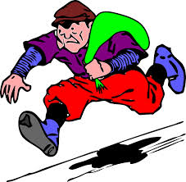
Vysvetlenie základných pojmov
„(1) Kto si prisvojí cudziu vec tým, že sa jej zmocní a spôsobí tak malú škodu, potrestá sa odňatím slobody až na dva roky.“
cudzou vecou sa rozumie taká vec, ktorá nepatrí páchateľovi
pre dokonanie trestného činu nestačí, aby napr. páchateľ kopal zemiaky na Vašom poli, ale trestný čin bude dokonaný až vtedy, keď si ich privlastní- zmocní sa ich - (nahádže ich do vreca a prehodí si ich cez plece)
ak si páchateľ privlastní cudziu vec tým že sa jej zmocní, dopustí sa trestného činu krádeže aj vtedy, keď krátko po čine poškodenému odcudzenú vec vráti alebo ak bol utekajúci páchateľ poškodeným dobehnutý a odcudzenú vec mu poškodený vzal späť
páchateľa TČ neospravedlňuje mylné presvedčenie, že vec, ktorú odcudzuje je bezcenná
u trestného činu krádeže podľa ods. 2 nie je jeho zákonným znakom spôsobenie škody (to však neznamená, že hodnota páchateľom odcudzenej veci je úplne bezvýznamná pre posúdenie trestnosti)

Slide 10
„d) takou vecou je vec z úrody z pozemku, ktorý patrí do poľnohospodárskeho pôdneho fondu, alebo drevo z pozemku, ktorý patrí do lesného pôdneho fondu, alebo ryba z rybníka s intenzívnym chovom „
Vecou z úrody pozemku, ktorý patrí po poľnohospodárskeho pôdneho fondu sa podľa §2 písm. a)zákona č. 220/2004 Z.z. o ochrane a využívaní poľnohospodárskej pôdy rozumie výsledok pestovania na produkčne potencionálnej pôde, evidovanej v katastri nehnuteľnosti ako orná pôda, chmeľnice, vinice, ovocné sady, záhrady a TTP
Lesný fond tvoria pozemky, ktoré sú trvalo určené na plnenie funkcií lesov podľa § 2 zákona č. 61/1977 Zb. o lesoch v znení neskorších predpisov, lesnými pozemkami nie sú a ani sa za ne nemôžu vyhlásiť pozemky, pokiaľ sú súčasťou poľnohospodárskeho pôdneho fondu
Podľa § 2 zákona č. 139/2002 Z.Z. o rybárstve v znení neskorších predpisov, ryby sú všetky vodné stavovce dýchajúce žiabrami, rybník ( rybochovné zariadenie ) je ovládateľná vodná nádrž vybudovaná na chov rýb

Slide 11
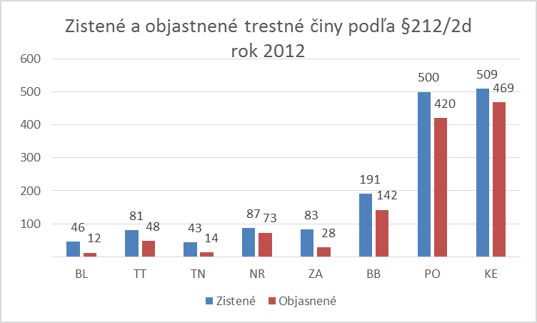
ŠTATISTIKA KRIMINALITY PARAGRAF 212/2d TRESTNÉHO ZÁKONA (tzv. Farmársky zákon) ZA OBDOBIE 1.1. - 31.12.2012
 | Údaje o trestných činoch ( škody v tisíc € )
 | Zistené | Objasnené | t.j. % | Spôsobená škoda | Dodatočne objasnené | Maloletý páchateľ | Mladistvý páchateľ | Nezamestnaný páchateľ
BL | 46 | 12 | 26,09 | 38 |  |  |  | 4
TT | 81 | 48 | 59,26 | 44 | 1 | 1 |  | 25
TN | 43 | 14 | 32,56 | 68 |  |  |  | 5
NR | 87 | 73 | 83,91 | 9 | 1 | 8 | 8 | 48
ZA | 83 | 28 | 33,73 | 137 | 2 |  | 3 | 4
BB | 191 | 142 | 74,35 | 104 | 3 | 24 | 23 | 83
PO | 500 | 420 | 84,00 | 494 | 6 | 79 | 59 | 250
KE | 509 | 469 | 92,14 | 79 | 1 | 115 | 92 | 254
SPOLU SR | 1 540 | 1 206 | 78,31 | 975 | 14 | 227 | 185 | 673

Slide 12
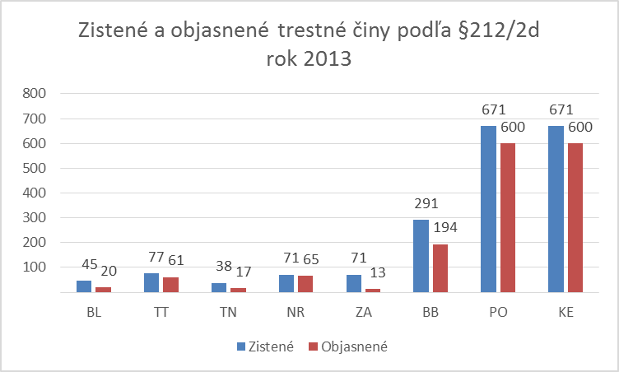
ŠTATISTIKA KRIMINALITY PARAGRAF 212/2d TRESTNÉHO ZÁKONA ( tzv. Farmársky zákon) ZA OBDOBIE 1.1. - 31.12.2013
Údaje o trestných činoch ( škody v tisíc € )
 | Zistené | Objasnené | t.j. % | Spôsob. škoda | Dodatoč. objasnené | Maloletý páchateľ | Mladistvý páchateľ | Nezamestnaný páchateľ
BL | 45 | 20 | 44,44 | 25 | 2 |  | 2 | 4
TT | 77 | 61 | 79,22 | 20 |  | 2 | 2 | 32
TN | 38 | 17 | 44,74 | 30 | 2 |  |  | 6
NR | 71 | 65 | 91,55 | 2 | 1 | 6 | 6 | 35
ZA | 71 | 13 | 18,31 | 147 |  |  |  | 1
BB | 291 | 194 | 66,67 | 162 | 5 | 34 | 38 | 100
PO | 671 | 600 | 89,42 | 189 | 4 | 85 | 108 | 367
KE | 671 | 600 | 89,42 | 189 | 4 | 85 | 108 | 367
SPOLU SR | 1 926 | 1 580 | 82,04 | 681 | 15 | 253 | 296 | 900

Slide 13
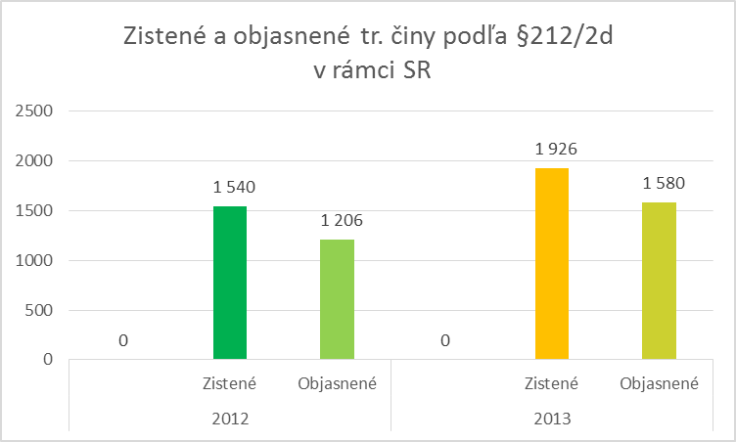
ŠTATISTIKA KRIMINALITY PARAGRAF 212/2d TRESTNÉHO ZÁKONA (tzv. Farmársky zákon) SLOVENSKÁ REPUBLIKA

Slide 14
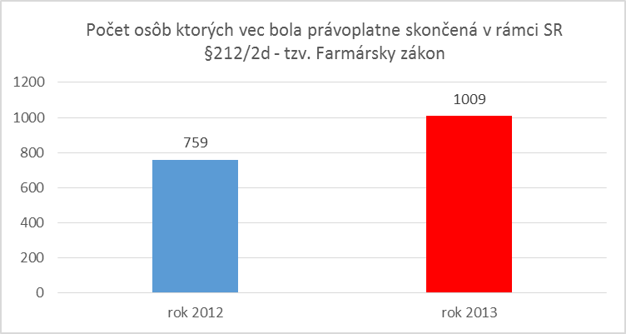
Počet osôb, ktorých vec bola právoplatne skončená PARAGRAF 212/2d TRESTNÉHO ZÁKONA (tzv. Farmársky zákon)

Slide 15
Ako si zákonným spôsob chrániť svoj majetok
Zadržanie a obmedzenie osobnej slobody podozrivej osoby (§85 ods. 2 a nasl. TP)
Krajná núdza (§24 TZ)
Nutná obrana (§25 TZ)
Oprávnené použitie zbrane (§26 TZ)

Slide 16
Zadržanie a obmedzenie osobnej slobody podozrivej osoby (§85 ods. 2 a nasl. TZ)
(2) Osobnú slobodu osoby, ktorá bola pristihnutá pri trestnom čine alebo bezprostredne po ňom, môže obmedziť ktokoľvek, ak je to potrebné na zistenie jej totožnosti, na zabránenie úteku, zabezpečenie dôkazov alebo na zabránenie ďalšiemu páchaniu trestnej činnosti. Je však povinný takú osobu bezodkladne odovzdať útvaru Policajného zboru, útvaru Vojenskej polície alebo útvaru Colnej správy.

Slide 17
Krajná núdza (§24 TZ)
§ 24 Krajná núdza
(1) Čin inak trestný, ktorým niekto odvracia nebezpečenstvo priamo hroziace záujmu chránenému týmto zákonom, nie je trestným činom.
(2) Nejde o krajnú núdzu, ak bolo možné nebezpečenstvo priamo hroziace záujmu chránenému týmto zákonom za daných okolností odvrátiť inak alebo ak spôsobený následok je zjavne závažnejší ako ten, ktorý hrozil. Rovnako nejde o krajnú núdzu, ak ten, komu nebezpečenstvo priamo hrozilo, bol podľa všeobecne záväzného právneho predpisu povinný ho znášať.

Slide 18
Podmienky krajnej núdze
odvracanie nebezpečenstva spôsobeného prírodnými silami (oheň, voda, vietor), človekom (vodič pri dopravnej nehode, nepríčetná osoba), alebo inými silami (elektrina, plyn)
priama hrozba nebezpečenstva (napr. rýchle šírenie ohňa)
nebezpečenstvo hrozí záujmu chránenému TZ (život, zdravie, majetok a pod.)
nebezpečenstvo za daných okolností nemožno odvrátiť inak (napr. útekom)
spôsobený následok nemôže byť zjavne závažnejší, ako ten čo hrozil
(napr. spôsobenie smrti inému kvôli záchrane ďalšieho pred zranením)

Slide 19
Nejde o krajnú núdzu, ak:
bolo možné nebezpečenstvo priamo hroziace záujmu chránenému týmto zákonom za daných okolností odvrátiť inak, (napr. odvoz rodičky do nemocnice podnapitým vodičom len v tom prípade, ak to nie je možné zabezpečiť inak)
spôsobený následok je zjavne závažnejší ako ten, ktorý hrozil ( napr. hasím požiar a svojím konaním ohrozím život alebo zdravie človeka )
rovnako nejde o krajnú núdzu, ak ten, komu nebezpečenstvo priamo hrozilo, bol podľa všeobecne záväzného právneho predpisu povinný ho znášať (napr. lekár na infekčnom odd., hasič pri hasení požiaru, ...)

Slide 20
Nutná obrana (§25 TZ)
§ 25 Nutná obrana
(1) Čin inak trestný, ktorým niekto odvracia priamo hroziaci alebo trvajúci útok na záujem chránený týmto zákonom, nie je trestným činom.
(2) Nejde o nutnú obranu, ak obrana bola celkom zjavne neprimeraná útoku, najmä k jeho spôsobu, miestu a času, okolnostiam vzťahujúcim sa k osobe útočníka alebo k osobe obrancu.
(3) Ten, kto odvracia útok spôsobom uvedeným v odseku 2, nebude trestne zodpovedný, ak konal v silnom rozrušení spôsobenom útokom, najmä v dôsledku zmätku, strachu alebo zľaknutia.
(4) Ak sa niekto vzhľadom na okolnosti prípadu mylne domnieva, že útok hrozí, nevylučuje to trestnú zodpovednosť za čin spáchaný z nedbanlivosti, ak omyl spočíva v nedbanlivosti.

Slide 21
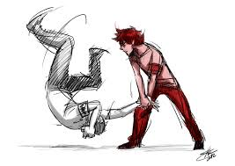
Čo je to nutná obrana
Nutnou obranou rozumieme právom garantovanú možnosť brániť sa proti protiprávnym fyzickým útokom (vrátane útokov na majetok) spôsobom, že obranca môže útočníkovi spôsobiť ujmu na zdraví, pričom za takéto konanie nebude trestne zodpovedný
Obranca môže týmto spôsobom zakročiť nielen na ochranu vlastnej osoby a majetku, ale aj na ochranu hociktorej inej osoby alebo majetku

Slide 22
Kedy a ako možno použiť nutnú obranu
ak útok hrozí priamo, bezprostredne, v najbližšom okamžiku, napadnutý nemusí čakať až útočník udrie ako prvý (resp. vystrelí so strelnej zbrane)
o útok človeka ide aj vtedy, ak by došlo k napadnutiu poštvaným zvieraťom , ktoré je vlastne nástrojom v rukách útočníka
v rámci nutnej obrany možno proti útočníkovi (hoci aj neozbrojenému) použiť akékoľvek prostriedky potrebné na prekonanie útoku (napr. aj strelné zbrane)
intenzita obrany a teda ja primeranosť obrany intenzite útoku nie je závislá od použitého prostriedku, ale od toho, ako ho obranca použije – proti útočníkovi obranca môže použiť aj intenzívnejšie prostriedky, než ktoré používa útočník (napr. proti nožu strelnú zbraň)
použitie nutnej obrany má byť zamerané na vyradenie útočníka z ďalšieho útoku, nesmie byť sledované usmrtenie útočníka (iba v nevyhnutnom v prípade)

Slide 23
Nejde o nutnú obranu:
ak obrana bola celkom zjavne neprimeraná útoku, najmä k jeho spôsobu, miestu a času, okolnostiam vzťahujúcim sa k osobe útočníka alebo k osobe obrancu (napr. obranca, ktorý ovláda bojové umenie nesmie proti útočníkovi ktorý je neozbrojený, fyzicky slabší použiť strelnú zbraň, keď útok môže bez problémov odvrátiť iným spôsobom)
nejde o nutnú obranu ak útok bol vyprovokovaný
proti útoku už skončenému (napr. muž znásilní ženu a odchádza z miesta činu a žena ho zastrelí, alebo ak sa obranca najskôr bráni primeraným spôsobom ale po skončení útoku útočníka sám prejde do útoku s úmyslom vysporiadať sa s útočníkom

Slide 24
Zjavne neprimeraná nutná obrana a nutná obrana proti domnelému útoku
V prípade celkom zjavne neprimeranej nutnej obrany nebude obranca zodpovedný za trestný čin (napr. ublíženie na zdraví) ak konal v silnom rozrušení spôsobenom útokom, najmä v dôsledku strachu, zmätku alebo zľaknutia
Obranca taktiež nebude trestne zodpovedný, ak koná v nutnej obrane proti domnelému útoku, teda ak sa mylne domnieva, že útok hrozí ( ak však tento omyl spočíva v nedbanlivosti obrancu, môže byť tento braný na zodpovednosť za nedbanlivostný trestný čin)

Slide 25
Nutná obrana - zhrnutie
Právny poriadok Slovenskej republiky dáva obrancovi širokú možnosť zakročiť proti útočníkovi bez rizika, že by bol trestne zodpovedný. Každý má právo výberu – či sa útoku vyhne alebo sa rozhodne brániť. Nikto nie je povinný ustupovať pred neoprávneným útokom, ale má naopak právo použiť proti takémuto útoku obranu, ktorá nie je celkom zjavne neprimeraná povahe a nebezpečnosti útoku. Nutná obrana má byť zameraná na vyradenie útočníka z jeho ďalšieho útoku a nie na jeho usmrtenie. Riziko vyvolané útokom musí znášať útočník (aj riziko prípadnej smrti).

Slide 26

Oprávnené použitie zbrane (§26 TZ)
§ 26 Oprávnené použitie zbrane
(1) Použitie zbrane v súlade so zákonom nie je trestným činom.
(2) Za použitie zbrane v súlade so zákonom sa považuje aj jej použitie proti inému vo svojom obydlí na ochranu života, zdravia alebo majetku, ak osoba do obydlia neoprávnene vnikne alebo v ňom neoprávnene zotrvá a nejde o nutnú obranu. To neplatí, ak bola pritom inému úmyselne spôsobená smrť.
Poznámka: Život, zdravie alebo majetok nemusia byť v tomto prípade bezprostredne ohrozené, avšak zo správania inej osoby táto hrozba musí vyplývať.

Slide 27
Použitie zbrane v obydlí
Obranca môže vo svojom obydlí použiť proti páchateľovi (zlodejovi) na ochranu svojho života, zdravia alebo majetku zbraň ( a to aj bez varovania), ak páchateľ vnikne neoprávnene do obydlia alebo v ňom neoprávnene zotrvá, a to aj bez splnenia podmienok nutnej obrany
Usmrtiť páchateľa možno len v rámci nutnej obrany – ak útok páchateľa nemožno bez nebezpečia odvrátiť inak
Obydlím sa rozumie dom, byt alebo iný priestor slúžiaci na bývanie vrátane priestorov a pozemkov k nim patriacim, ak sú ako súčasť obydlia uzavreté (napr. ohradená záhrada pri dome)

Slide 28
Postup pred začatím trestného stíhania (§196-198 TP)
§ 196
(1) Trestné oznámenie sa podáva prokurátorovi alebo policajtovi. Prokurátor a policajt bez meškania upovedomia Úrad špeciálnej prokuratúry o podanom trestnom oznámení, ak sa týka pôsobnosti Špecializovaného trestného súdu.
(2) Ak prokurátor alebo policajt po prijatí trestného oznámenia zistí, že je potrebné ho doplniť, doplnenie vykoná výsluchom oznamovateľa alebo poškodeného alebo vyžiadaním písomných podkladov od oznamovateľa alebo od inej osoby alebo orgánu príslušný prokurátor alebo príslušný policajt tak, aby mohol rozhodnúť podľa § 197 alebo § 199 v lehote do 30 dní od prijatia trestného oznámenia. Prokurátor alebo policajt môže vypočuť osobu, ktorú na základe trestného oznámenia alebo iného podnetu je potrebné vypočuť k okolnostiam nasvedčujúcim, že mala spáchať trestný čin. Táto osoba má právo odoprieť výpoveď, ak by výpoveďou spôsobila nebezpečenstvo trestného stíhania sebe, alebo svojmu príbuznému v priamom rade, svojmu súrodencovi, osvojiteľovi, osvojencovi, manželovi alebo druhovi, alebo iným osobám v rodinnom alebo obdobnom pomere, ktorých ujmu by právom pociťovala ako vlastnú ujmu, nesmie však byť vypočúvaná v prípadoch ustanovených v § 129. Túto osobu treba poučiť o následkoch krivého obvinenia. Vypočúvaná osoba má právo na právnu pomoc advokáta. Na predvolanie a predvedenie tejto osoby alebo oznamovateľa sa primerane použijú ustanovenia § 128.

Slide 29
§ 197
(1) Ak nie je dôvod na začatie trestného stíhania alebo na postup podľa odseku 2, prokurátor alebo policajt uznesením vec
a) odovzdá príslušnému orgánu na prejednanie priestupku alebo iného správneho deliktu,
b) odovzdá inému orgánu na disciplinárne konanie,
c) odloží, ak je trestné stíhanie neprípustné alebo ak zanikla trestnosť činu, alebo
d) odmietne.
(2) Prokurátor alebo policajt pred začatím trestného stíhania uznesením môže odložiť vec, ak je trestné stíhanie neúčelné vzhľadom na okolnosti uvedené v § 215 ods. 2.
(3) Uznesenie podľa odseku 1 alebo 2 sa doručí oznamovateľovi a poškodenému. Oznamovateľ a poškodený môžu proti uzneseniu podať sťažnosť. Policajt doručí také uznesenie prokurátorovi najneskôr do 48 hodín.

Slide 30
§ 198
(1) Prokurátor po prijatí trestného oznámenia môže postupovať podľa § 197 ods. 1 alebo 2 alebo odovzdať trestné oznámenie policajtovi. O odovzdaní trestného oznámenia policajtovi bez meškania písomne upovedomí oznamovateľa a poškodeného.
(2) Prokurátor preskúma postup policajta podľa § 197, ak ho o to požiada oznamovateľ alebo poškodený najneskôr do 30 dní, a výsledok preskúmania im oznámi bez meškania.

Slide 31
Prípravné konanie začatie trestného stíhania -
§ 199 Začatie trestného stíhania
(1) Ak nie je dôvod na postup podľa § 197 ods. 1 alebo 2, policajt začne trestné stíhanie bez meškania, najneskôr však do 30 dní od prijatia trestného oznámenia, ak ho treba doplniť. Trestné stíhanie sa začne vydaním uznesenia. Ak hrozí nebezpečenstvo z omeškania, začne policajt trestné stíhanie vykonaním zaisťovacieho úkonu, neopakovateľného úkonu alebo neodkladného úkonu. Po ich vykonaní vyhotoví ihneď uznesenie o začatí trestného stíhania, v ktorom uvedie, ktorým z týchto úkonov už bolo začaté trestné stíhanie. O začatí trestného stíhania policajt upovedomí oznamovateľa a poškodeného. Policajt doručí také uznesenie prokurátorovi najneskôr do 48 hodín.
(2) Policajt postupuje primerane podľa odseku 1, ak sa o skutočnostiach odôvodňujúcich začatie trestného stíhania dozvie inak ako z trestného oznámenia.

Slide 32
(3) Uznesenie o začatí trestného stíhania musí obsahovať opis skutku s uvedením miesta, času, prípadne iných okolností, za akých k nemu došlo, o aký trestný čin v tomto skutku ide, a to jeho zákonným pomenovaním a uvedením príslušného ustanovenia Trestného zákona. Uznesenie neobsahuje odôvodnenie.
(4) Trestné stíhanie sa začne vykonaním zaisťovacieho úkonu, neodkladného úkonu alebo neopakovateľného úkonu aj vtedy, ak ho vykonal miestne nepríslušný policajt, ak nebolo možné dosiahnuť, aby ho vykonal príslušný policajt, a najneskôr do troch dní od jeho vykonania odovzdá vec príslušnému policajtovi spolu s uznesením o začatí trestného stíhania.
(5) Policajt je oprávnený po začatí trestného stíhania vykonávať všetky úkony podľa tohto zákona.

Slide 33
Prípravné konanie vyšetrovanie a skrátené vyšetrovanie § 200-210
Policajt postupuje vo vyšetrovaní alebo v skrátenom vyšetrovaní tak, aby čo najrýchlejšie zadovážil podklady na objasnenie skutku v rozsahu potrebnom na posúdenie prípadu a zistenie páchateľa trestného činu.
Okrem prípadu, na ktorý je potrebné rozhodnutie alebo súhlas sudcu pre prípravné konanie alebo prokurátora, vykonáva policajt všetky úkony samostatne a je povinný ich vykonať v súlade so zákonom a včas.
Policajt zadovažuje dôkazy bez ohľadu na to, či svedčia v prospech alebo v neprospech obvineného
Ak je na podklade trestného oznámenia alebo zistených skutočností po začatí trestného stíhania dostatočne odôvodnený záver, že trestný čin spáchala určitá osoba, policajt bez meškania vydá uznesenie o vznesení obvinenia, ktoré ihneď oznámi obvinenému a doručí najneskôr do 48 hodín prokurátorovi a ak je obvineným sudca, súdny exekútor, notár, znalec, tlmočník alebo prekladateľ, aj ministrovi spravodlivosti, a ak je obvineným advokát, aj Slovenskej advokátskej komore; o tomto úkone upovedomí bez meškania oznamovateľa a poškodeného

Slide 34
Ak policajt považuje vyšetrovanie alebo skrátené vyšetrovanie za skončené a jeho výsledky za postačujúce na podanie návrhu na obžalobu alebo na iné rozhodnutie, umožní obvinenému, obhajcovi, poškodenému, jeho splnomocnencovi alebo opatrovníkovi, zúčastnenej osobe a jej splnomocnencovi v primeranej lehote preštudovať spisy a podať návrhy na doplnenie vyšetrovania alebo skráteného vyšetrovania; týchto práv sa môžu tieto osoby výslovne vzdať, o čom musia byť poučené. Ak nejde o konanie podľa § 204 ods. 1, obvineného a obhajcu upozorní policajt na práva podľa prvej vety najmenej tri dni vopred. Túto lehotu možno s ich súhlasom skrátiť. Návrh na doplnenie vyšetrovania alebo skráteného vyšetrovania môže policajt odmietnuť, ak ho nepovažuje za potrebný
Obvinený, poškodený a zúčastnená osoba majú právo kedykoľvek v priebehu vyšetrovania alebo skráteného vyšetrovania žiadať prokurátora, aby bol preskúmaný postup policajta, najmä aby boli odstránené prieťahy alebo iné nedostatky vo vyšetrovaní alebo skrátenom vyšetrovaní. Policajt musí žiadosť prokurátorovi bez meškania predložiť. Prokurátor je povinný žiadosť preskúmať a o výsledku žiadateľa upovedomiť.

Slide 35
Súhlas poškodeného §211 TP
(1) Trestné stíhanie pre trestný čin ublíženia na zdraví podľa § 157 a 158, ohrozovania pohlavnou chorobou podľa § 167, neposkytnutia pomoci podľa § 177 a 178, krádeže podľa § 212, sprenevery podľa § 213, neoprávneného užívania cudzej veci podľa § 215, neoprávneného používania cudzieho motorového vozidla podľa § 216 a 217, podvodu podľa § 221, podielnictva podľa § 231 a 232, úžery podľa § 235, zatajenia veci podľa § 236, porušovania povinností pri správe cudzieho majetku podľa § 237 a 238, poškodzovania veriteľa podľa § 239, zvýhodňovania veriteľa podľa § 240, poškodzovania cudzej veci podľa § 245 a 246, poškodenia a zneužitia záznamu na nosiči informácií podľa § 247, porušovania autorského práva podľa § 283, krivého obvinenia podľa § 345, nebezpečného prenasledovania podľa § 360a, ohovárania podľa § 373, poškodzovania cudzích práv podľa § 375 Trestného zákona proti tomu, kto je vo vzťahu k poškodenému osobou, voči ktorej by mal poškodený ako svedok právo odoprieť výpoveď, ako aj pre trestný čin opilstva podľa § 363 Trestného zákona, ak inak vykazuje znaky skutkovej podstaty niektorého z týchto trestných činov, možno začať a v už začatom trestnom stíhaní pokračovať iba so súhlasom poškodeného. Ak je poškodených jedným skutkom niekoľko, stačí súhlas len jedného z nich.
(2) Ustanovenie odseku 1 sa nepoužije, ak takým činom bola spôsobená smrť alebo poškodeným je štát, obec, vyšší územný celok, právnická osoba s majetkovou účasťou štátu alebo právnická osoba, ktorá hospodári s verejnými financiami.

Slide 36
Zápisnica o výsluchu svedka – poškodeného I.

Slide 37
Zápisnica o výsluchu svedka – poškodeného II.

Slide 38
Zápisnica o výsluchu svedka –poškodeného III.

Slide 39
Informácie pre poškodeného trestným činom

Slide 40
Informácie pre poškodeného trestným činom

Slide 41
INFORMÁCIA O PODMIENKACH ODŠKODŇOVANIA OSÔB POŠKODENÝCH NÁSILNÝMI TRESTNÝMI ČINMI – I.

Slide 42
INFORMÁCIA O PODMIENKACH ODŠKODŇOVANIA OSÔB POŠKODENÝCH NÁSILNÝMI TRESTNÝMI ČINMI – II.

Slide 43
Sankcia (právny následok spáchaného TČ - ukladá ho iba súd podľa TZ)
Trest |  | Ochranné opatrenie
Je ujma na osobnej slobode, majetkových alebo iných právach odsúdeného uložená súdom páchateľovi vo forme: a) trest odňatia slobody, b) trest domáceho väzenia, c) trest povinnej práce, d) peňažný trest, e) trest prepadnutia majetku f) trest prepadnutia veci, g) trest zákazu činnosti, h) trest zákazu pobytu, i) trest straty čestných titulov a vyznamenaní, j) trest straty vojenskej a inej hodnosti, k) trest vyhostenia. |  | Je ujma na osobnej slobode alebo majetku odsúdeného alebo inej osoby uložená páchateľovi súdom v záujme ochrany spoločnosti pred TČ, a to vo forme: a) ochranné liečenie, b) ochranná výchova, c) ochranný dohľad, d) detencia, e) zhabanie veci.

Slide 44
TREST POVINNEJ PRÁCE
§ 54
Trest povinnej práce môže súd uložiť so súhlasom páchateľa vo výmere od 40 do 300 hodín, ak ho odsudzuje za prečin, za ktorý zákon umožňuje uložiť trest odňatia slobody, ktorého horná hranica sadzby trestu odňatia slobody nepresahuje päť rokov.

Slide 46
Zákon o poľnej stráži č. 255/1994 Z.z.
Účelom tohto zákona je ustanoviť podmienky vzniku poľnej stráže a vymedziť jej základné práva a povinnosti pri ochrane poľnohospodárskych kultúr, plodín a majetku (ďalej len "poľnohospodársky majetok"), ktorý slúži na zabezpečenie poľnohospodárskej výroby a nachádza sa na poľnohospodárskych pozemkoch mimo intravilánu obce.

Slide 47
Kto sa môže byť členom poľnej stráže
Vlastník alebo nájomca (ďalej len "vlastník") poľnohospodárskych pozemkov uvedených v § 1 môže požiadať okresný úrad o zapísanie za člena poľnej stráže do zoznamu po predchádzajúcom vyjadrení starostu obce, v ktorej katastrálnom území bude svoju činnosť vykonávať.
Vlastníci poľnohospodárskych pozemkov môžu za účelom zapísania člena poľnej stráže do zoznamu zriadiť spoločenstvo vlastníkov poľnohospodárskych pozemkov.

Slide 48
Spôsobilosť na výkon funkcie člena PS
(1) Členom poľnej stráže môže byť osoba, ktorá dovŕšila 21 rokov, je bezúhonná, odborne spôsobilá a je zapísaná v zozname členov poľnej stráže, ktorý vedie okresný úrad . (2) Za bezúhonnú osobu sa na účely tohto zákona považuje ten, kto nebol v posledných piatich rokoch právoplatne odsúdený za úmyselný trestný čin. (3) Odborná spôsobilosť uchádzača za člena poľnej stráže sa overuje skúškou na okresnom úrade pred komisiou, ktorú tvoria dvaja zástupcovia okresného úradu a zástupca územného útvaru Policajného zboru. (4) Obsahom skúšky podľa odseku 3 je preukázanie základných znalostí z trestného práva, právnej úpravy priestupkov a použitia donucovacích prostriedkov. (5) Prípravu na skúšku odbornej spôsobilosti podľa odseku 3 možno vykonať vo vzdelávacom zariadení. (6) Člen poľnej stráže skladá do rúk prednostu okresného úradu sľub tohto znenia: "Sľubujem, že budem verný Slovenskej republike, budem dodržiavať zákony a ostatné všeobecne záväzné právne predpisy a budem vykonávať s najväčšou starostlivosťou ochranu poľnohospodárskeho majetku.".

Slide 49
Poľovná stráž
(1) Okresný úrad vedie zoznam členov poľnej stráže, v ktorom uvedie meno a priezvisko, trvalý pobyt člena poľnej stráže, dátum zloženia sľubu, označenie vlastníka alebo spoločenstva vlastníkov poľnohospodárskych pozemkov, pre ktoré bol člen poľnej stráže zapísaný do zoznamu, ako aj názov katastrálneho územia, v ktorom člen poľnej stráže svoju funkciu vykonáva. (2) Člena poľnej stráže zapisuje do zoznamu okresný úrad na návrh vlastníka alebo spoločenstva vlastníkov poľnohospodárskych pozemkov po predchádzajúcom vyjadrení obce. (3) Po zapísaní člena poľnej stráže do zoznamu a po zložení sľubu mu vydá okresný úrad okresný úrad osvedčenie a preukaz člena poľnej stráže. V osvedčení musí byť uvedené katastrálne územie a vlastník alebo spoločenstvo vlastníkov poľnohospodárskych pozemkov, pre ktorých bol člen poľnej stráže zapísaný do zoznamu. (4) Člen poľnej stráže má pri plnení úloh podľa tohto zákona postavenie verejného činiteľa. (5) Člen poľnej stráže je k vlastníkovi alebo k spoločenstvu vlastníkov poľnohospodárskych pozemkov v pracovnoprávnom vzťahu a ich vzájomná zodpovednosť je upravená osobitnými predpismi.

Slide 50
Preukazovanie príslušnosti k poľnej stráži
(1) Člen poľnej stráže preukáže svoju totožnosť rovnošatou, preukazom člena poľnej stráže, ako aj ústnym vyhlásením "poľná stráž".
(2) Rovnošatu určí vlastník; rovnošata musí byť označená slovami "poľná stráž" a nesmie byť zameniteľná s rovnošatou ozbrojených zborov alebo ozbrojených síl.
(3) Preukaz člena poľnej stráže obsahuje fotografiu, meno a priezvisko člena poľnej stráže, názov "Poľná stráž", názov katastrálneho územia a označenie vlastníka alebo spoločenstva vlastníkov poľnohospodárskych pozemkov, pre ktorých bol člen poľnej stráže zapísaný do zoznamu, evidenčné číslo, ako aj úradnú pečiatku okresného úradu a podpis prednostu okresného úradu

Slide 51
Oprávnenia člena poľnej stráže
Člen poľnej stráže je pri plnení úloh oprávnený a) požiadať preukázanie totožnosti a vysvetlenie od osoby pristihnutej pri konaní poškodzujúcom alebo ohrozujúcom poľnohospodársky majetok alebo pri odôvodnenom podozrení z takého konania; ak osoba odmietne preukázať svoju totožnosť alebo ju nemôže preukázať ani po predchádzajúcom poskytnutí potrebnej súčinnosti na preukázanie svojej totožnosti, je člen poľnej stráže oprávnený predviesť takú osobu na útvar Policajného zboru za účelom zistenia jej totožnosti, b) vyzvať osobu, aby upustila od konania poškodzujúceho alebo ohrozujúceho poľnohospodársky majetok, a v prípade, že neuposlúchne výzvu, predviesť ju a odovzdať príslušnému útvaru Policajného zboru, c) odňať vec získanú konaním poškodzujúcim alebo ohrozujúcim poľnohospodársky majetok, d) použiť varovný výstrel do vzduchu na odvrátenie škody veľkého rozsahu, ktorá bezprostredne ohrozuje majetok, bezpečnosť prevádzky alebo iné dôležité záujmy spoločnosti, e) v prípade nutnej obrany alebo krajnej núdze použiť zbraň, f) použiť do služby služobného psa, g) požiadať o spoluprácu obecnú políciu alebo príslušný útvar Policajného zboru, h) prikázať každému, kto nepreukáže alebo o kom nie je známe, že je vlastník alebo nájomca poľnohospodárskych pozemkov alebo že na ich pokyn na týchto pozemkoch pracuje, alebo preukáže iný právny nárok, aby tieto pozemky opustil alebo na ne nevstupoval, i) ukladať za priestupky pokuty v blokovom konaní v rozsahu a za podmienok ustanovených osobitným predpisom.

Slide 52
Použitie donucovacích prostriedkov členmi Poľnej stráže
(1)Člen poľnej stráže pri výkone oprávnení môže primerane použiť hmaty, chvaty, údery a kopy sebaobrany, slzotvorné prostriedky a služobného psa, aby:
a) zaistil bezpečnosť inej alebo vlastnej osoby pred útokom, ak sa po výzve od útoku neupustí, útok bezprostredne hrozí, trvá alebo podľa všetkých známok bude pokračovať, b) zabránil úmyselnému poškodzovaniu poľnohospodárskeho majetku, c) predviedol osobu uvedenú v § 7 písm. a) a b) na príslušný útvar Policajného zboru, ak kladie aktívny odpor. (2) Hmaty a chvaty je člen poľnej stráže oprávnený použiť, aby predviedol osobu uvedenú v § 7 písm. a) a b), pokiaľ tá kladie pasívny odpor. (3) Služobného psa je člen poľnej stráže oprávnený použiť, aby zaistil bezpečnosť inej alebo vlastnej osoby, ak sa po výzve neupustí od útoku, útok bezprostredne hrozí, trvá alebo podľa všetkých známok bude pokračovať, alebo aby zabránil úmyselnému poškodzovaniu poľnohospodárskeho majetku. (4) Pri zákroku proti tehotnej žene, osobe vysokého veku, osobe so zjavnou telesnou chybou a proti osobe mladšej ako 15 rokov je člen poľnej stráže oprávnený použiť z donucovacích prostriedkov iba hmaty a chvaty. Ostatné donucovacie prostriedky je člen poľnej stráže oprávnený použiť len vtedy, keď útok týchto osôb bezprostredne ohrozuje životy a zdravie iných osôb alebo člena poľnej stráže, alebo hrozí závažná škoda na majetku a nebezpečenstvo nemožno odvrátiť inak. (5) Člen poľnej stráže používa psa s náhubkom. Ak to povaha a intenzita útoku, prípadne prekonanie odporu vyžaduje, môže použiť služobného psa bez náhubku.

Slide 53
Povinnosti člena poľnej stráže
(1) Člen poľnej stráže je povinný a) preukázať sa pri plnení úloh na požiadanie preukazom člena poľnej stráže, b) mať pri sebe oprávnenie na nosenie zbrane (zbrojný preukaz), ktoré má pri výkone funkcie, c) bezodkladne odovzdať predvedenú osobu príslušnému úradu Policajného zboru, d) oznamovať priestupky a prispievať k ich objasňovaniu a oznamovať trestné činy, ako aj podozrivé osoby príslušným orgánom, /7/ e) bezodkladne odovzdať vec odňatú podľa § 7 písm. c) orgánu, ktorý rozhoduje o protiprávnom konaní, ktorým bola vec získaná, f) oznámiť vlastníkovi alebo spoločenstvu vlastníkov poľnohospodárskej pôdy zistenú škodu na poľnohospodárskom majetku, prípadne aj fyzickú osobu alebo právnickú osobu, ktoré škodu spôsobili, g) oznámiť okresnému úradu, ktorý ho zapísal do zoznamu, stratu preukazu člena poľnej stráže, h) odovzdať príslušnému okresnému úradu preukaz člena poľnej stráže v prípade vyškrtnutia zo zoznamu členov poľnej stráže. (2) Pri použití zbrane je člen poľnej stráže povinný a) zachovávať nevyhnutnú opatrnosť, najmä aby nebol ohrozený život osôb, b) čo najviac šetriť život osoby, proti ktorej zákrok smeruje, c) zistiť priame následky použitia zbrane, len čo tak môže urobiť bez ohrozenia seba alebo inej osoby, poranenému poskytnúť pomoc alebo zabezpečiť lekárske ošetrenie, d) o použití zbrane proti osobe bezodkladne upovedomiť útvar Policajného zboru.

Slide 54
Poľovníci Psy a mačky
Problematiku poľovníkov, psov a mačiek rieši viacero zákonov, hlavne:
Zákon č. 274/2009 Z.z. o poľovníctve a o zmene a doplnení niektorých zákonov
Zákon č. 543/2002 Z.Z o ochrane prírody
Zákon č. 282/2002 Z.z. o chove psov
Vyhláška č.359/2011 ktorým sa ustanovujú požiadavky na niektoré potravinárske
prevádzkarne a na malé množstvá

Slide 55
Zákon č. 274/2009 Z.z. o poľovníctve Práva a povinnosti člena poľovníckej stráže
§29
(1) Člen poľovníckej stráže je pri plnení úloh podľa tohto zákona oprávnený
f) usmrtiť v poľovnom revíri voľne sa pohybujúceho psa ¹⁹⁾ vo vzdialenosti väčšej ako 200 m od najbližšej pozemnej stavby; ^{23a)} to sa nevzťahuje na poľovníckeho psa a na psa, ktorý má nasadený obojok alebo prsný postroj, pričom tieto musia byť vo výraznej farbe odlišnej od farby jeho srsti.
...v minulosti poľovná stráž bola oprávnená usmrtiť v poľovnom revíri psa vo vzdialenosti väčšej ako 200 metrov od najbližšie obývaného domu, alebo psa, ktorý hľadal alebo prenasledoval zver, alebo sa k nej plazil, to sa nevzťahovalo na poľovníckeho psa
g)usmrtiť mačku voľne sa pohybujúcu po poľovnom revíri vo vzdialenosti väčšej ako 200 m od najbližšej pozemnej stavby; ^{23a)} to sa nevzťahuje na mačku, ktorá je viditeľne označená.
...v minulosti bola poľovná stráž oprávnená usmrtiť mačku domácu potulujúcu sa v poľovnom revíri vo vzdialenosti väčšej ako 200 metrov od najbližšie obývaného domu alebo ak ju vo vzdialenosti menšej ako 200 metrov pristihol pri prenasledovaní alebo usmrcovaní zveri
(2)Oprávnenie podľa odseku 1 písm. f) a g) môže užívateľ poľovného revíru povolením na lov zveri preniesť aj na iných držiteľov poľovných lístkov.

Slide 56
Pozemné stavby (§43a zákona č. 56/1976 Zb.)
2) Pozemné stavby sú priestorovo sústredené zastrešené budovy vrátane podzemných priestorov, ktoré sú stavebnotechnicky vhodné a určené na ochranu ľudí, zvierat alebo vecí; nemusia mať steny, ale musia mať strechu
Vodenie psa (§4 zákona č. 282/2002 Z.z.)
1) Vodiť psa mimo chovného priestoru alebo zariadenia na chov môže len osoba, ktorá je fyzicky a psychicky spôsobilá a schopná ho ovládať v každej situácii, pričom je povinná predchádzať tomu, aby pes útočil alebo iným spôsobom ohrozoval človeka alebo zvieratá, a zabraňovať vzniku škôd na majetku, prírode a životnom prostredí, ktoré by pes mohol spôsobiť.
3) Za psa vždy zodpovedá držiteľ psa alebo osoba, ktorá psa vedie alebo nad psom vykonáva dohľad
23a) §43 ods.2 zákona č.50/1976 Zb. stavebný zákon
19) §4 zákona č. 282/2002 Z.z. o psoch

Slide 57
Ochrana a zlepšovanie životných podmienok zveri
§ 24 Ochrana poľovníctva
(3) Zakazuje sa v poľovnom revíri
a) plašiť zver akýmkoľvek spôsobom okrem opatrení na zabránenie vzniku škôd spôsobených
zverou alebo škôd na zveri a povolených spôsobov lovu alebo bežného obhospodarovania
poľovného pozemku
d) voľný pohyb psa ¹⁹⁾ vo vzdialenosti väčšej ako 50 m od osoby, ktorá psa vedie; to sa
nevzťahuje na služobných psov používaných podľa osobitných predpisov ^{19a)} a poľovníckych
psov pri výcviku a výkone poľovníctva,
e) voľný pohyb raticovej zveri z farmových chovov; okrem zverníc (§ 6),
l) pohyb mačiek okrem pohybu vo vzdialenosti do 200 m od najbližšej pozemnej stavby.
(6) Ak dôjde k usmrteniu psa v poľovnom revíri, jeho vlastník môže požadovať náhradu len
vtedy, ak k jeho usmrteniu nedošlo za podmienok uvedených v § 29 ods. 1 písm. f). Ak dôjde
k usmrteniu mačky v poľovnom revíri, jej vlastník môže požadovať náhradu len vtedy, ak k
jej usmrteniu nedošlo za podmienok uvedených v § 29 ods. 1 písm. g).

Slide 58
Priestupky
§76
(1) Priestupku na úseku poľovníctva sa dopustí ten, kto
d) porušuje povinnosť alebo zákaz na úseku ochrany poľovníctva podľa § 24;
okrem § 24 ods. 3 písm. g) a i),
g) ako člen poľovníckej stráže poruší alebo neplní povinnosť alebo prekročí
oprávnenia podľa § 29,
(4)Za priestupky podľa odsekov 1 a 2 môže okresný úrad v priestupkovom konaní uložiť
pokarhanie,
peňažnú pokutu od 30 eur do 3 000 eur,
zákaz činnosti až na jeden rok,
odňatie veci.

Slide 59
Prvotné ošetrenie zveri po ulovení a predaj zveri a zveriny poľovníkmi
Užívateľ revíru môže predať konečnému spotrebiteľovi alebo do miestnej maloobchodnej prevádzkarne malé množstvo ulovenej zveri (najviac 30% zo skutočne ulovenej zveri – max. 1 tonu rozrobenej vykostenej zveriny za týždeň)
Priamo predávať možno až po posúdení zdravotného stavu zveri, ktoré vykonáva vyškolená osoba
Pri priamom predaji alebo dodávaní malého množstva ulovenej zveri preukazuje užívateľ pôvod ulovenej zveri lístkom o pôvode, značkou alebo dodacím listom
Ulovená zver sa musí vychladiť na teplotu 7 ^{O}C – 5 ^{O}C, a možno ju dodávať spotrebiteľovi do 7 dní po ulovení
Sťahovanie kože ako aj delenie, rozrábanie alebo vykosťovanie zveriny sa musí vykonávať hygienickým spôsobom tak, aby sa zabránilo kontaminácii mäsa

Slide 60
Priestory na vykonávanie týchto činností musia byť vybavené zariadením na umývanie nástrojov a rúk pitnou vodou
Užívateľ revíru zodpovedá za označenie tiel a jedlých produktov zveri
K dodanej zverine pripojí predávajúci v maloobchodnej prevádzkarni, ktorá zásobuje konečného spotrebiteľa dobre viditeľné upozornenie pre konečného spotrebiteľa: „Zver/zverina (druh) bola vyšetrená dňa (dátum vyšetrenia)vyškolenou osobou a je určená po tepelnej úprave na spotrebu v domácnosti konečného spotrebiteľa
Užívateľ poľovného revíru vedie evidenciu použitia ulovenej zveri a zveriny, ktorá obsahuje dátum ulovenia zveri, číslo značky použitej na označenie uloveného zvieraťa a druh použitia ulovenej zveri alebo zveriny
Užívateľ poľovného revíru zodpovedá za to, že voľne žijúca zver alebo zverina z nej, ak ide o zver vnímavú na infestáciu Trichinella sa nepredá, kým sa nezískajú negatívne výsledky na vyšetrenia na Trichinella

Slide 61
KDE HĽADAŤ AKTUÁLNE PLATNÉ ZÁKONY ?
Odporúčame:
www.justice.gov.sk

Slide 62
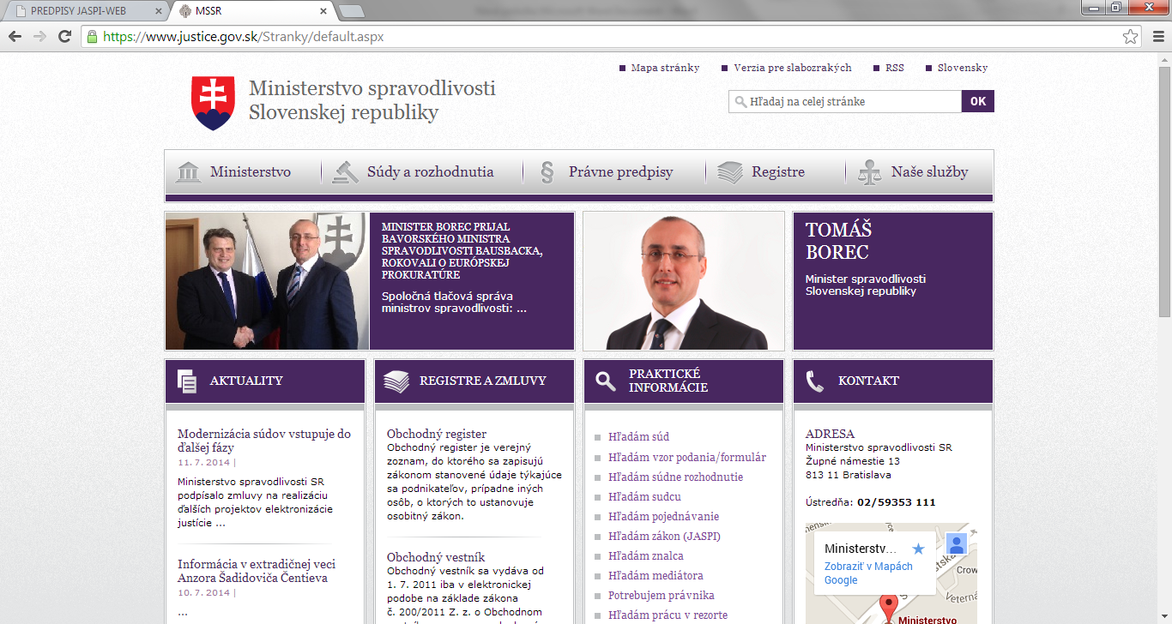

Slide 63
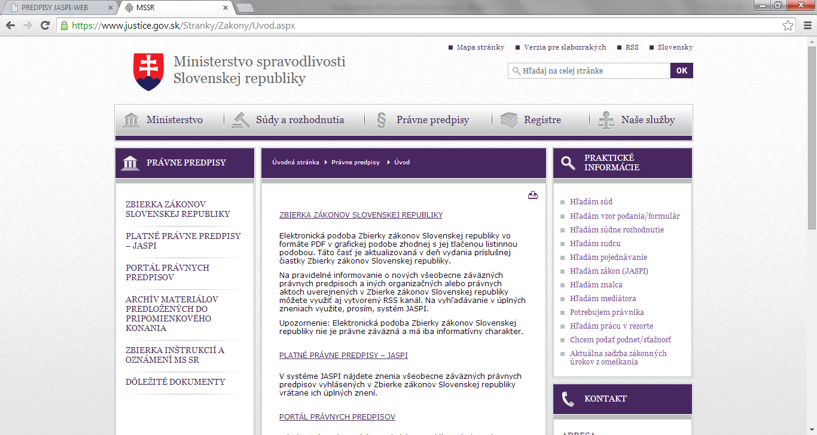

Slide 64
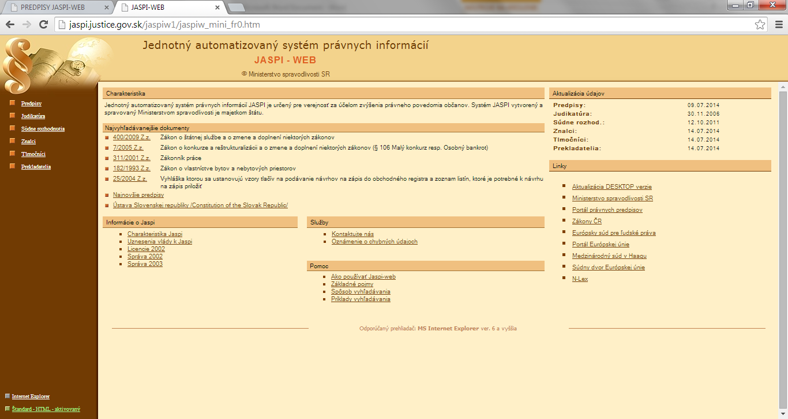

Slide 65
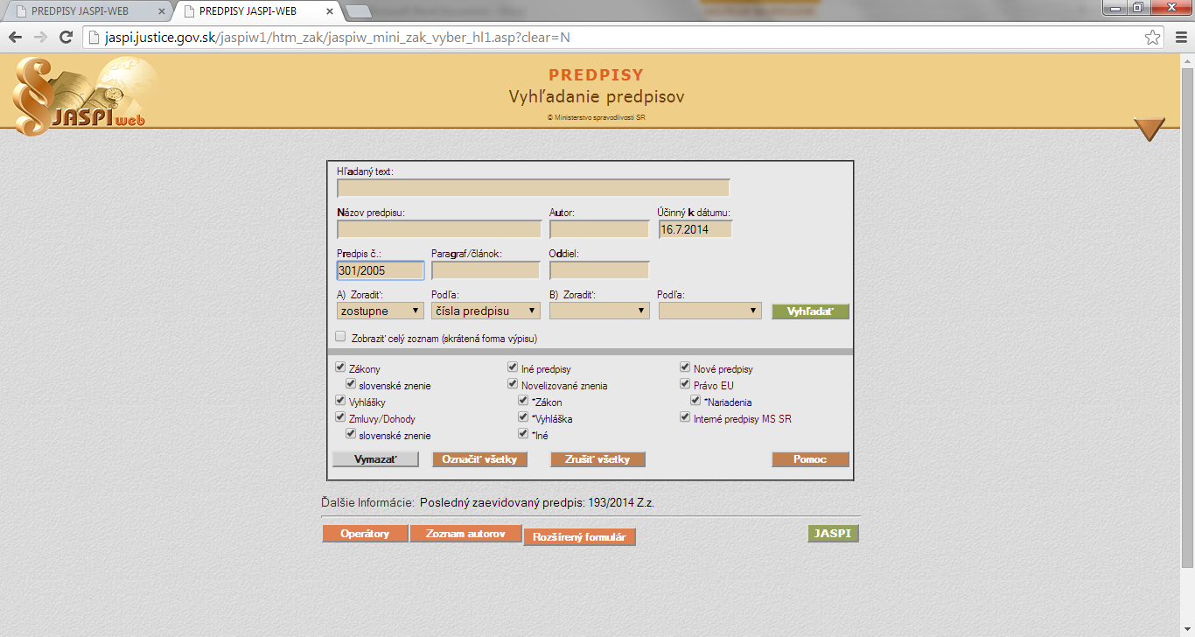

Slide 66
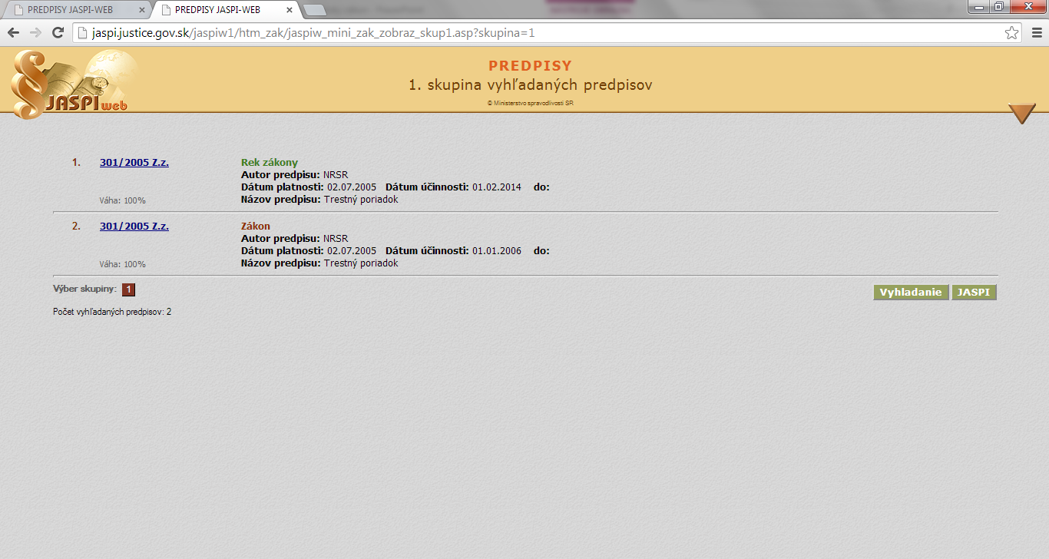

Slide 67
ODBÚRANIE BYROKRACIE
Námety a návrhy.....

Slide 68
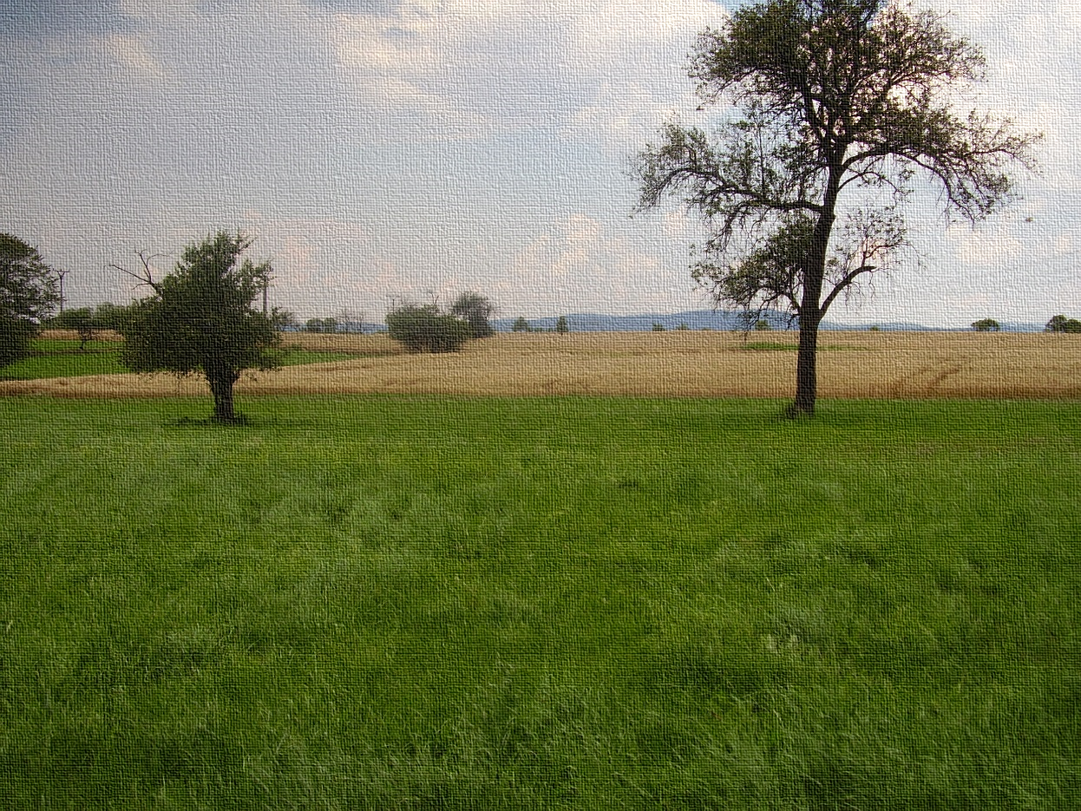
Ďakujeme za pozornosť !

